Slide 1
Herramientas de programación III
https://www.w3schools.com/js/default.asp

Slide 2
Javascript

Slide 3

JAVA SCRIPT
JavaScript (abreviado comúnmente JS) es un lenguaje de programación interpretado, dialecto del estándar ECMAScript. Se define como orientado a objetos, imperativo, débilmente tipado y dinámico.
JavaScript es un lenguaje de programación que se utiliza principalmente para crear páginas web dinámicas.
Una página web dinámica es aquella que incorpora efectos como texto que aparece y desaparece, animaciones, acciones que se activan al pulsar botones y ventanas con mensajes de aviso al usuario.

Slide 4
JAVA SCRIPT
Técnicamente, JavaScript es un lenguaje de programación interpretado, por lo que no es necesario compilar los programas para ejecutarlos. En otras palabras, los programas escritos con JavaScript se pueden probar directamente en cualquier navegador sin necesidad de procesos intermedios.
A pesar de su nombre, JavaScript no guarda ninguna relación directa con el lenguaje de programación Java. Legalmente, JavaScript es una marca registrada de la empresa Sun Microsystems

Slide 5


ACLARACIONES
En primer lugar, JavaScript no tiene nada que ver con el lenguaje de programación Java. JavaScript es un lenguaje de scripting basado en el navegador que ejecuta el código del lado del cliente. Esto significa que cualquier código que se escribe en JavaScript se entrega desde el servidor junto a las páginas web, y todo el código se ejecuta desde el navegador del usuario (en el dispositivo del usuario) en lugar de hacerlo directamente en el servidor donde se encuentra la página web.

Slide 6
INCLUIR JAVASCRIPT EN EL MISMO DOCUMENTO HTML
El código JavaScript se encierra entre etiquetas <script> y se incluye en cualquier parte del documento. Aunque es correcto incluir cualquier bloque de código en cualquier zona de la página, se recomienda definir el código JavaScript antes de finalizar el cuerpo del documento (</body>).

Slide 7
DEFINIR JAVASCRIPT EN UN ARCHIVO EXTERNO
Las instrucciones JavaScript se pueden incluir en un archivo externo de tipo JavaScript que los documentos HTML enlazan mediante la etiqueta <script>. Se pueden crear todos los archivos JavaScript que sean necesarios y cada documento HTML puede enlazar tantos archivos JavaScript como necesite.
Ejemplo:
Archivo codigo.js
alert("Un mensaje de prueba");

Slide 8
INCLUIR JAVASCRIPT EN LOS ELEMENTOS HTML
Este último método es el menos utilizado, ya que consiste en incluir trozos de JavaScript dentro del código XHTML de la página.
<p onclick="alert('Un mensaje de prueba')">Un párrafo de texto.</p>

Slide 9
COMENTARIOS
Ejemplo de comentario de una sola línea:
// a continuación se muestra un mensaje
Ejemplo de comentario de varias líneas:
/* Los comentarios de varias líneas son muy útiles
cuando se necesita incluir bastante información
en los comentarios */

Slide 10
VARIBLES
Las variables se declaran por medio de la palabra clave var, pero a diferencia de otros lenguajes de programación en JavaScript no es necesario declarar su tipo.
TIPOS DE VARIABLES
Aunque todas las variables de JavaScript se crean de la misma forma (mediante la palabra reservada var), la forma en la que se les asigna un valor depende del tipo de valor que se quiere almacenar (números, textos, etc.)

Slide 11
NUMÉRICAS
Se utilizan para almacenar valores numéricos enteros (llamados int en inglés) o decimales (llamados float en inglés). En este caso, el valor se asigna indicando directamente el número entero o decimal. Los números decimales utilizan el carácter . (punto) en vez de , (coma) para separar la parte entera y la parte decimal:
var iva = 16; // variable tipo entero
var total = 234.65; // variable tipo decimal

Slide 12
CADENAS DE TEXTO
Se utilizan para almacenar caracteres, palabras y/o frases de texto. Para asignar el valor a la variable, se encierra el valor entre comillas dobles o simples, para delimitar su comienzo y su final:
var mensaje = "Bienvenido a nuestro sitio web";
var nombreProducto = 'Producto ABC';
var letraSeleccionada = 'c';

Slide 13
ARRAYS
Un array es una colección de variables, que pueden ser todas del mismo tipo o cada una de un tipo diferente.
En este tipo de casos, se pueden agrupar todas las variables relacionadas en una colección de variables o array.
var dias = ["Lunes", "Martes", "Miércoles", "Jueves", "Viernes", "Sábado", "Domingo"];
var nombre_array = [valor1, valor2, ..., valorN];
var diaSeleccionado = dias[0];
var otroDia = dias[5];

Slide 14
BOOLEANOS
Las variables de tipo boolean o booleano también se conocen con el nombre de variables de tipo lógico.
Una variable de tipo boolean almacena un tipo especial de valor que solamente puede tomar dos valores: true (verdadero) o false (falso). No se puede utilizar para almacenar números y tampoco permite guardar cadenas de texto.
var clienteRegistrado = false;
var ivaIncluido = true;

Slide 15
OPERADORES
Los operadores permiten manipular el valor de las variables, realizar operaciones matemáticas con sus valores y comparar diferentes variables.
ASIGNACIÓN:
El operador de asignación es el más utilizado y el más sencillo. Este operador se utiliza para guardar un valor específico en una variable. El símbolo utilizado es = (no confundir con el operador == que se verá más adelante).
A la izquierda del operador, siempre debe indicarse el nombre de una variable. A la derecha del operador, se pueden indicar variables, valores, condiciones lógicas, etc.
var numero1 = 3;
var numero2 = 4;

Slide 16
INCREMENTO Y DECREMENTO
Estos dos operadores solamente son válidos para las variables numéricas y se utilizan para incrementar o decrementar en una unidad el valor de una variable.(++, --)
var numero = 5;
++numero;
alert(numero); // numero = 6
var numero = 5;
--numero;
alert(numero); // numero = 4

Slide 17
LÓGICOS
Los operadores lógicos son imprescindibles para realizar aplicaciones complejas, ya que se utilizan para tomar decisiones sobre las instrucciones que debería ejecutar el programa en función de ciertas condiciones.
Negación
var visible = true;
alert(!visible);

Slide 18
And
La operación lógica AND obtiene su resultado combinando dos valores booleanos. El operador se indica mediante el símbolo && y su resultado solamente es true si los dos operandos son true:
variable1 | variable2 | variable1 && variable2
true | true | true
true | false | false
false | true | false
false | false | false

Slide 19
Ejemplo:
var valor1 = true;
var valor2 = false;
resultado = valor1 && valor2;
valor1 = true;
valor2 = true;
resultado = valor1 && valor2;

Slide 20
Or
La operación lógica OR también combina dos valores booleanos. El operador se indica mediante el símbolo || y su resultado es true si alguno de los dos operandos es true:
variable1 | variable2 | variable1 || variable2
true | true | true
true | false | true
false | true | true
false | false | false

Slide 21
Ejemplo:
var valor1 = true;
var valor2 = false;
resultado = valor1 || valor2;
valor1 = false;
valor2 = false;
resultado = valor1 || valor2;

Slide 22
MATEMÁTICOS
JavaScript permite realizar manipulaciones matemáticas sobre el valor de las variables numéricas. Los operadores definidos son: suma (+), resta (-), multiplicación (*), división (/) y residuo (% - MOD). Ejemplo:
var numero1 = 10;
var numero2 = 5;
resultado = numero1 / numero2; // resultado = 2
resultado = 3 + numero1; // resultado = 13
resultado = numero2 – 4; // resultado = 1
resultado = numero1 * numero2; // resultado = 50
resultado = numero1 % numero2; // resultado = 0

Slide 23
RELACIONALES
Los operadores relacionales definidos por JavaScript son idénticos a los que definen las matemáticas: mayor que (>), menor que (<), mayor o igual (>=), menor o igual (<=), igual que (==) y distinto de (!=).
var numero1 = 3;
var numero2 = 5;
resultado = numero1 > numero2;
resultado = numero1 < numero2;
resultado = numero1 >= numero2;
resultado = numero1 <= numero2;
resultado = numero1 == numero2;
resultado = numero1 != numero2;

Slide 24
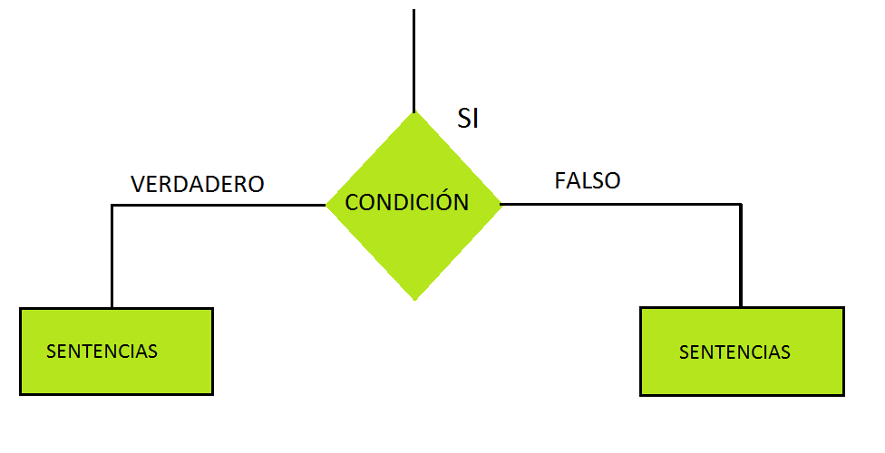
ESTRUCTURAS DE CONTROL DE FLUJO
Si se utilizan estructuras de control de flujo, los programas dejan de ser una sucesión lineal de instrucciones para convertirse en programas inteligentes que pueden tomar decisiones en función del valor de las variables.

Slide 25
ESTRUCTURA IF
La estructura más utilizada en JavaScript y en la mayoría de lenguajes de programación es la estructura if. Se emplea para tomar decisiones en función de una condición. Su definición formal es:
if(condicion) {
...
}
Ejemplo:
var mostrarMensaje = true;
if(mostrarMensaje == true) {
alert("Hola Mundo");
}

Slide 26
ESTRUCTURA IF...ELSE
Si la condición se cumple (es decir, si su valor es true) se ejecutan todas las instrucciones que se encuentran dentro del if(). Si la condición no se cumple (es decir, si su valor es false) se ejecutan todas las instrucciones contenidas en else { }. Ejemplo:
var edad = 18;
if(edad >= 18) {
alert("Eres mayor de edad");
}
else {
alert("Todavía eres menor de edad");
}

Slide 27
ESTRUCTURA FOR
La estructura for permite realizar este tipo de repeticiones (también llamadas bucles) de una forma muy sencilla. mientras la condición indicada se siga cumpliendo, repite la ejecución de las instrucciones definidas dentro del for. Además, después de cada repetición, actualiza el valor de las variables que se utilizan en la condición.
Ejemplo 1:
var mensaje = "Hola, estoy dentro de un bucle";
for(var i = 0; i < 5; i++) {
alert(mensaje);
}
Ejemplo 2
var dias = ["Lunes", "Martes", "Miércoles", "Jueves", "Viernes", "Sábado", "Domingo"];
for(var i=0; i<7; i++) {
alert(dias[i]);
}

Slide 28
ESTRUCTURA FOR...IN
Si se quieren recorrer todos los elementos que forman un array, la estructura for...in es la forma más eficiente de hacerlo, como se muestra en el siguiente ejemplo:
for(indice in array) {
...
}
var dias = ["Lunes", "Martes", "Miércoles", "Jueves", "Viernes", "Sábado", "Domingo"];
for(i in dias) {
alert(dias[i]);
}

Slide 29
ESTRUCTURA FOREACH
Realiza la acción especificada para cada elemento de una matriz. Nunca usar un bucle como este en arrays.
var sum = 0;
var obj = {prop1: 5, prop2: 13, prop3: 8};
for each (var item in obj) {
sum += item;
}
print(sum);

Slide 30
FUNCIONES
Las funciones en JavaScript se definen mediante la palabra reservada function, seguida del nombre de la función. Su definición formal es la siguiente:
function nombre_funcion() {
...
}

Slide 31
function suma_y_muestra(primerNumero, segundoNumero) {
var resultado = primerNumero + segundoNumero;
alert("El resultado es " + resultado);
}
// Declaración de las variables
var numero1 = 3;
var numero2 = 5;
// Llamada a la función
suma_y_muestra(numero1, numero2);

Slide 32
Objetos
var person = { firstName: “Pepe", lastName: “Perez", age: 50, eyeColor: “brown“,
fullName : function() {
return this.firstName + " " + this.lastName;
} };
alert(person.firstName + " " + person.lastName);
console.log("depurando: "+person.id);
document.writeln(person.fullName());

Slide 33
Clases
class rectangle {
constructor(x, y) {
this.x = x;
this.y = y;
}
set varx(x) {
this.x = x;
}
get varx() {
return this.x;
}
area() {
return this.x * this.y;
}
}
var r1 = new rectangle(5, 5);
r1.varx = 7;
console.log(r1.area());
console.log(r1.varx);

Slide 34


EVENTOS
EVENTO que se utiliza para referirse al instante justo en el que ocurre un determinado suceso. Por ejemplo, existe un evento llamado clic que se dispara cuando un usuario hace clic sobre un elemento.

Slide 35
TIPOS DE EVENTOS
Cada elemento o etiqueta HTML define su propia lista de posibles eventos que se le pueden asignar. Un mismo tipo de evento (por ejemplo, pinchar el botón izquierdo del ratón) puede estar definido para varios elementos HTML diferentes y un mismo elemento HTML puede tener asociados varios eventos diferentes.
El nombre de cada evento se construye mediante el prefijo on, seguido del nombre en inglés de la acción asociada al evento. Así, el evento de pinchar un elemento con el ratón se denomina onclick y el evento asociado a la acción de mover el ratón se denomina onmousemove.

Slide 36
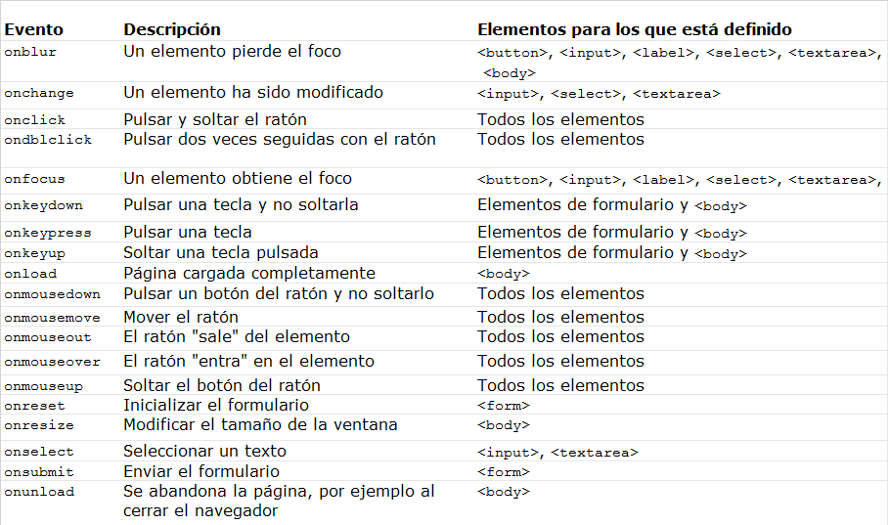

Slide 37
<form>
<input type="button" onClick="incrementar();" value="incrementar">
</form>
<script>
var contador=0;
function incrementar()
{
contador++;
alert('El contador ahora vale :' + contador);
}
</script>

Slide 38

JavaScript HTML DOM (Modelo de Objetos de Documento)
Cuando se carga una página web, el navegador crea una modelo de objetos de la página.
El HTML DOM está construido como un árbol de Objetos:

Slide 39
¿Qué es el HTML DOM?
Es un modelo de objeto estándar y una interfaz de programación para HTML. En él se define:
Los elementos HTML como objetos
Las propiedades de todos los elementos HTML
Los métodos para acceder a todos los elementos HTML
Los eventos para todos los elementos HTML
En otras palabras: el HTML DOM es un estándar para obtener, cambiar, agregar o eliminar elementos HTML.

Slide 40
Con el modelo de objetos, JavaScript obtiene toda la potencia que necesita para crear HTML dinámico y con esto:
JavaScript puede cambiar contenido de los elementos HTML en la página
<h2>Hello world</h2>
<p id="demo">JavaScript Intro.</p>
<button type="button" onclick='document.getElementById("demo").innerHTML = "Hello JavaScript!!!!“’>Submit</button>
</body>

Slide 41
JavaScript puede cambiar los atributos HTML
<input value="OK">
<input value="NOT">
<p>Cambio de tipo de un elemento en un formulario por medio de atributos.</p>
<button onclick="myFunction()">Submit</button>
<script>
function myFunction() {
for (i in document.getElementsByTagName("INPUT")){
document.getElementsByTagName("input")[i].setAttribute("type", "button");
}
}
</script>

Slide 42
JavaScript puede cambiar los estilos CSS en la página
<p id="p1">Hello World!</p>
<p id="p2">Hello World!</p>
<script>
document.getElementById("p2").style.color = "blue";
document.getElementById("p2").style.fontFamily = "Arial";
document.getElementById("p2").style.fontSize = "larger";
</script>

Slide 43
JavaScript puede eliminar elementos y atributos HTML existentes
<p id="p1">Hello World!</p>
<p><a id="p2" href="https://www.w3schools.com">Welcome to w3schools.com</a></p>
<button onclick="functionDelete()">Delete Element</button>
<button onclick="functionDeleteAttr()">Delete color</button>
<script>
function functionDelete() {
if(document.getElementById("p1")){
document.getElementById("p1").remove();
}
else{
console.log("ya no existe");
}
}
function functionDeleteAttr() {
document.getElementById("p2").removeAttribute("href");
}

Slide 44
JavaScript puede agregar nuevos elementos HTML
<div id="div1">
<p id="p1">Lorem 1</p>
<p id="p2">Lorem 2</p>
</div>
<button onclick="addButton()">Add Button</button>
<button onclick="addLorem()">Try it</button>
<script>
function addButton() {
var btn = document.createElement("button");
btn.innerHTML = "submit";
document.body.appendChild(btn);
}
function addLorem(){
var para = document.createElement("p");
var node = document.createTextNode("Lorem X");
para.appendChild(node);
var element = document.getElementById("div1");
var child = document.getElementById("p1");
element.insertBefore(para, child);
}
</script>

Slide 45
Analizar menú Responsive
https://www.w3schools.com/howto/howto_js_topnav_responsive.asp

